Slide 1
Презентация к уроку окружающего мира 1-А класс
Тема «Проверим себя и оценим свои достижения по разделу что и кто?».

Slide 3
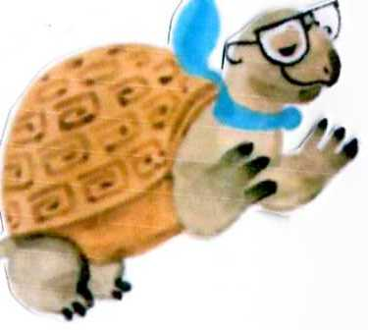
1. Жук, корова, жираф
2. Кузнечик, бабочка, синица.
3. Окунь, пингвин, щука.
4. Летучая мышь, ласточка, сова.
5. Утка, пингвин, кит.

Slide 4
1.
2
3
4
5

Slide 5
У всех насекомых тело состоит из трёх частей : головы, груди, брюшка. Главное отличие насекомых – шесть ног.

Slide 6
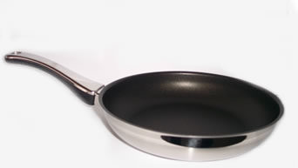
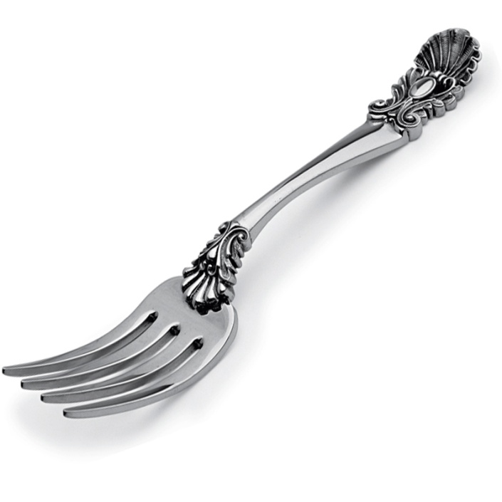
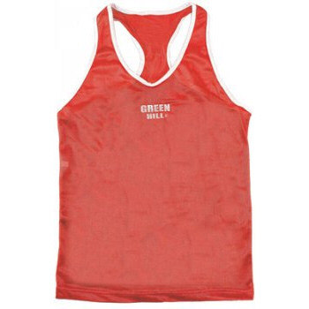
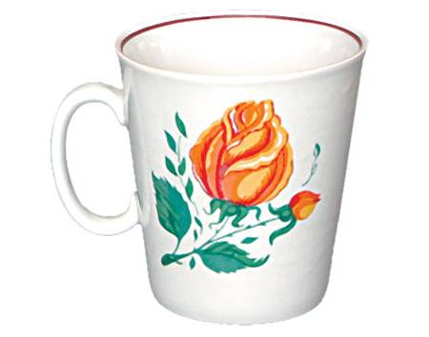
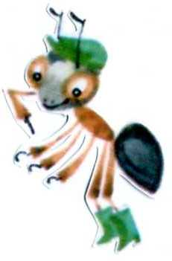
Найдите лишний предмет.

Slide 7
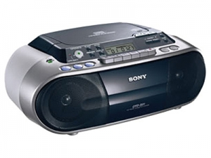
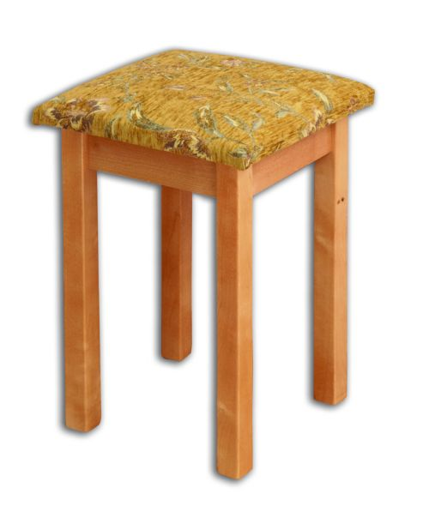
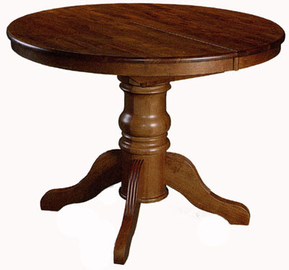
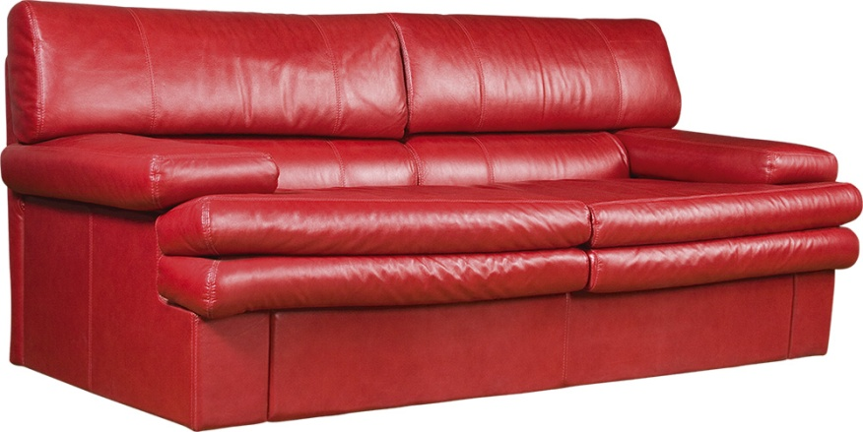
Найдите лишний предмет.

Slide 8
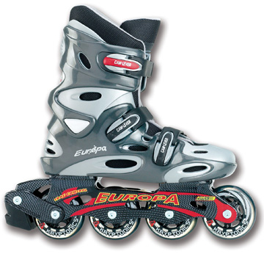
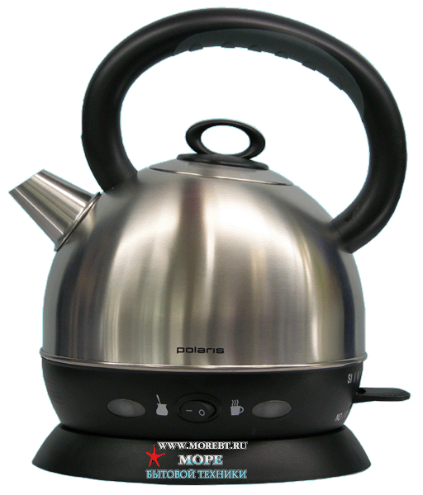
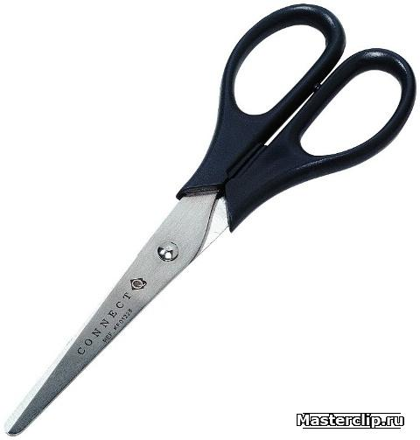
Какую опасность при неосторожном обращении несут эти предметы?

Slide 9
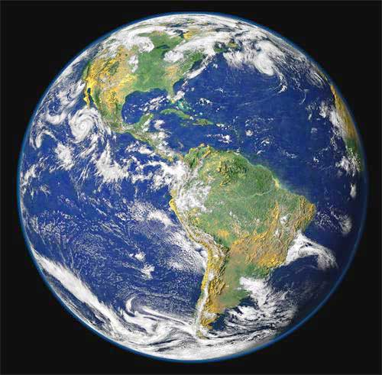
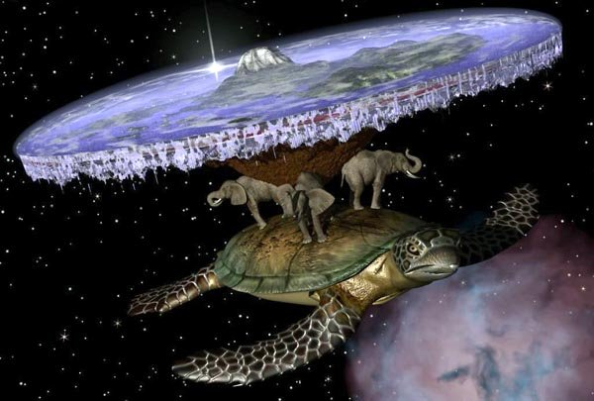
На каком из них показана плоская Земля, а на каком — шарообразная?
Какое же изображение правильное?

Slide 10
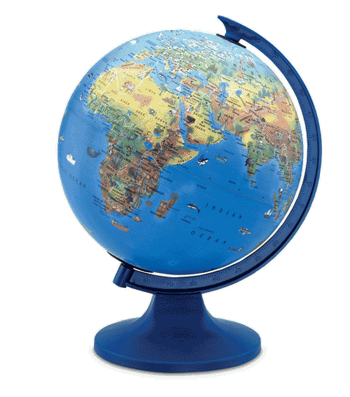
Люди это давно изучили и создали глобус — модель Земли.

